Slide 1




MAJOR INCIDENT AGENT
Student : Dobrescu Costi-Daniel

Slide 2
DEFINIREA PROBLEMEI ȘI SCOPUL PROIECTULUI
Incidentele majore generează rapid un număr mare de tichete.
Mai mulți utilizatori pot raporta aceeași problemă sub formulări diferite.
În procesul ITSM tradițional, tichetele sunt analizate inițial individual.
Corelarea incidentelor și identificarea unui Major Incident depind în mare parte de analiza manuală.
Comunicarea către utilizatori și management este, de asemenea, pregătită manual.

Slide 3
EXEMPLU: TICHETE APARENT SIMILARE
Ticket | Problemă raportată | Relație
INC-10234 | Cannot access corporate VPN | Incident real
INC-10235 | VPN connection failing | Incident real
INC-10236 | Remote employees cannot connect to VPN | Incident real
INC-10237 | VPN authentication unavailable | Incident real
INC-10238 | Unable to activate VPN license on new laptop | Cauză diferită

Slide 4
PROCESUL TRADIȚIONAL DE INCIDENT MANAGEMENT (AS-IS)
Incident raportat
Creare tichet
Clasificare și prioritizare
Analiză și investigare manuală
Alocare către echipa responsabilă
Căutare manuală a incidentelor similare
Identificare posibil Major Incident
Comunicare
Declarare Major Incident
Escaladare / Confirmare
Rezolvare Ticket
Închidere Ticket

Slide 5
IMPACTUL PROCESULUI ACTUAL
De ce reprezintă o problemă?
Identificare întârziată - corelarea manuală poate întârzia detectarea unui Major Incident.
Efort operațional ridicat - operatorii trebuie să analizeze și să compare un număr mare de tichete.
Decizii inconsistente - prioritizarea și escaladarea pot depinde de experiența și disponibilitatea operatorilor.
Comunicare întârziată - mesajele către utilizatori și management sunt pregătite manual.
Impact business - timp mai mare de rezolvare și scăderea vizibilității și încrederii în serviciile IT.

Slide 6
OBIECTIVUL PROIECTULUI
Major Incident Agent (MIA) = Un agent AI care asistă procesul de identificare și gestionare a incidentelor majore prin:
Detectare automată - Similaritate semantică + clustering al tichetelor.
Evaluare inteligentă - LLM + RAG pentru confirmarea unui posibil Major Incident.
Comunicare automată - Draft-uri separate pentru utilizatori și management.
Human-in-the-loop - Decizia finală rămâne la Incident Manager.
Audit & observabilitate - Întregul lanț de decizie este urmărit și logat.

Slide 7
SOLUȚIA PROPUSĂ (TO-BE)
Tichet nou
Analiză și corelare cu incidente recente
Evaluare posibil Incident Major
Identificarea unui grup de incidente similare
Propunere Incident Major
Validare și aprobare Incident Manager
Aprobare comunicare
Pregătire comunicare
Declarare Incident Major
Transmitere comunicare
Monitorizare incident
Rezolvare + comunicare

Slide 8
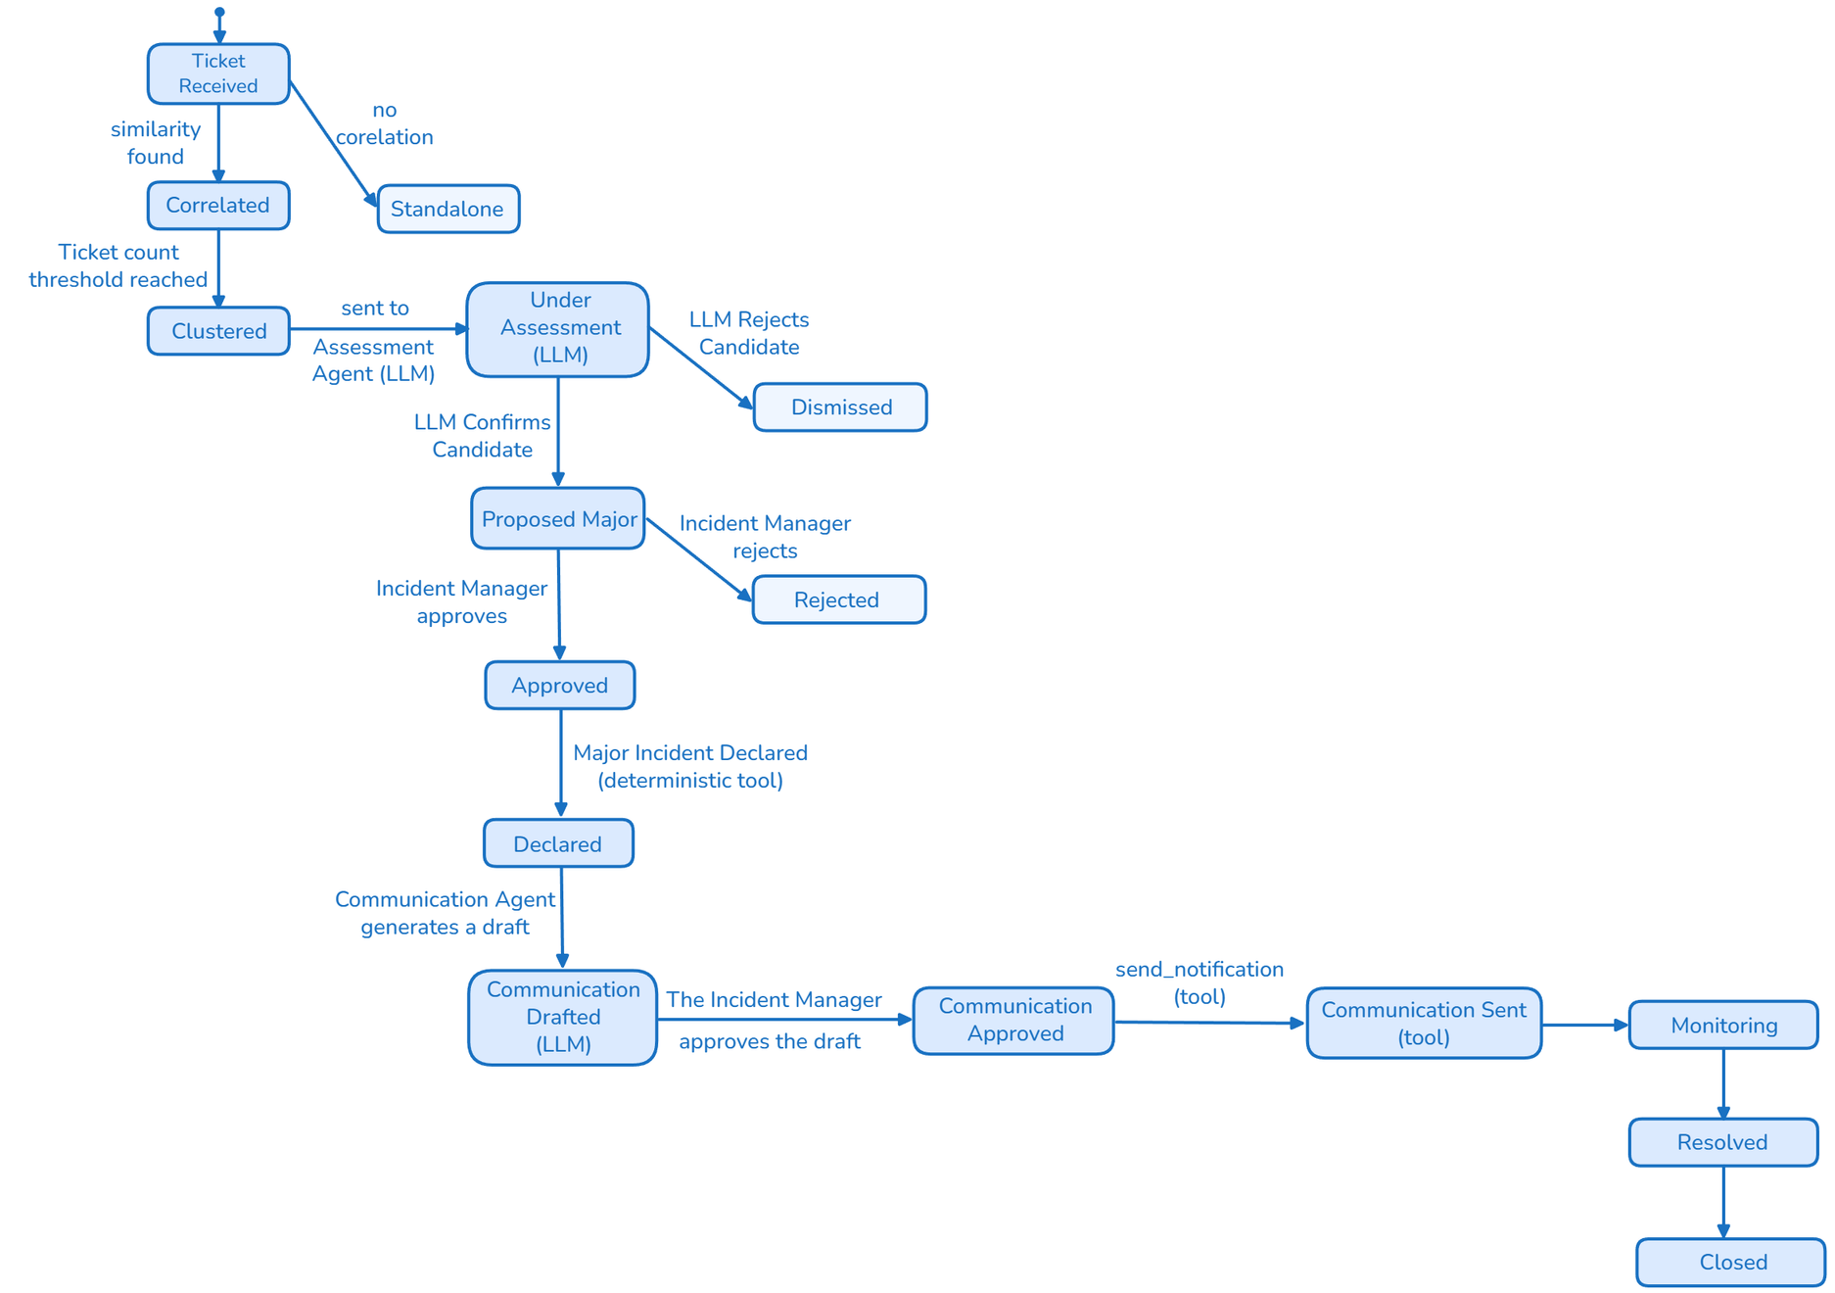
HANDOFF-URI ÎNTRE AGENȚI
(STATE MACHINE)

Slide 9
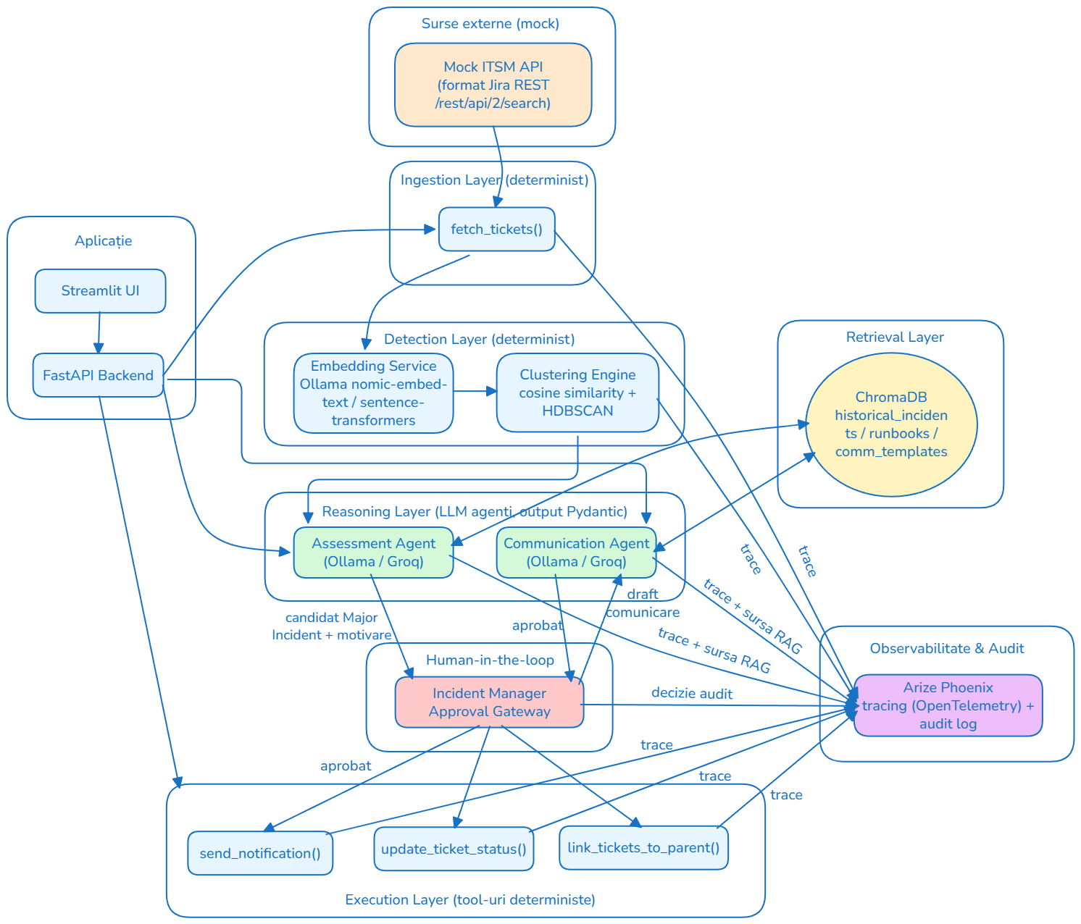
HIGH-LEVEL
ARCHITECTURE

Slide 10
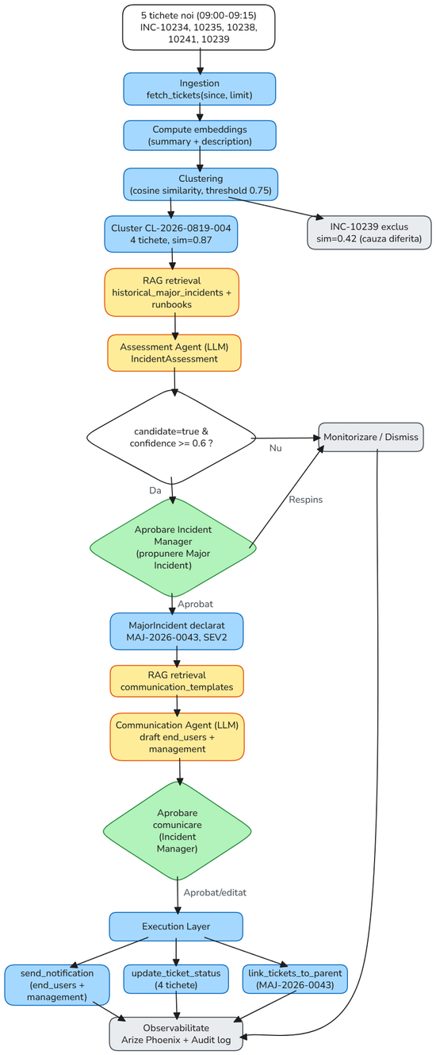
EXEMPLU
FLUX END-TO-END

Slide 11
MULȚUMESC!

